Slide 1


Slide 2
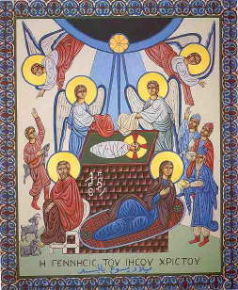
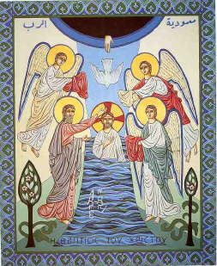

Slide 3
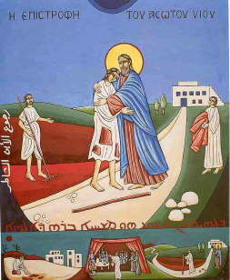

Slide 4
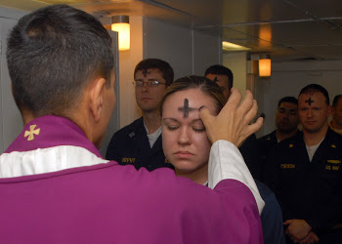

Slide 5
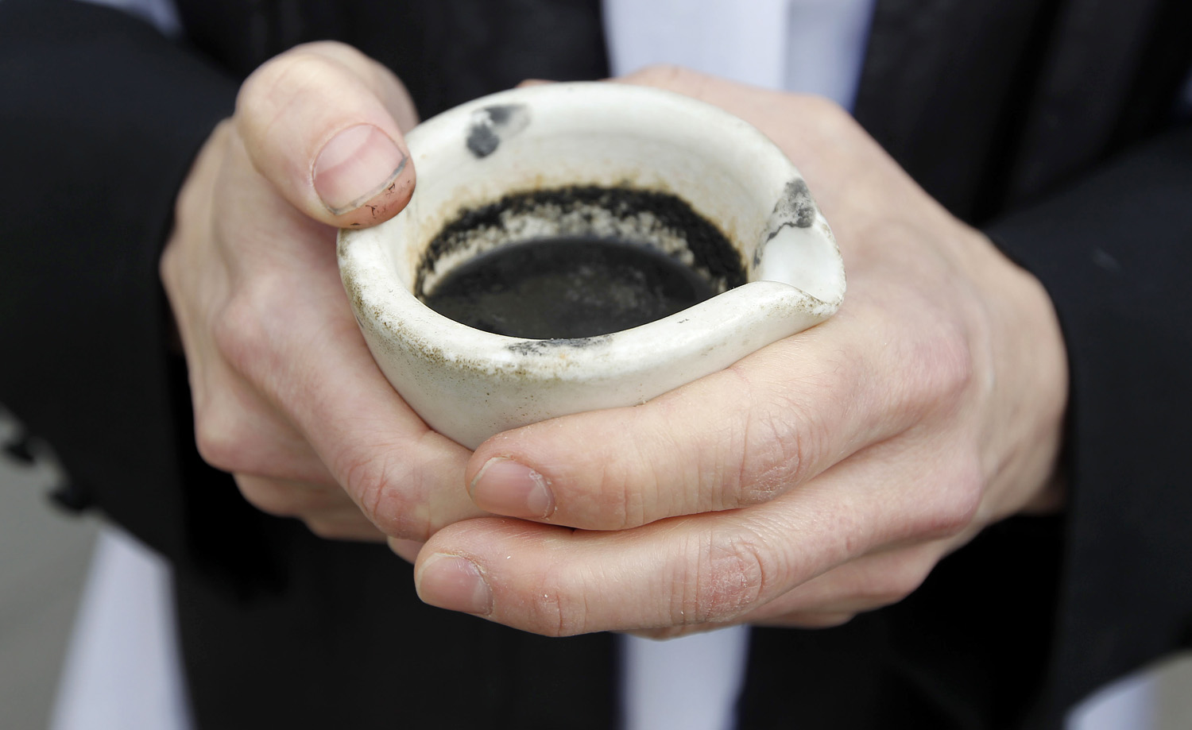

Slide 6
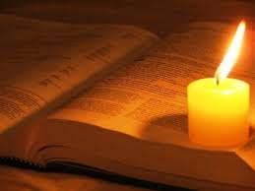
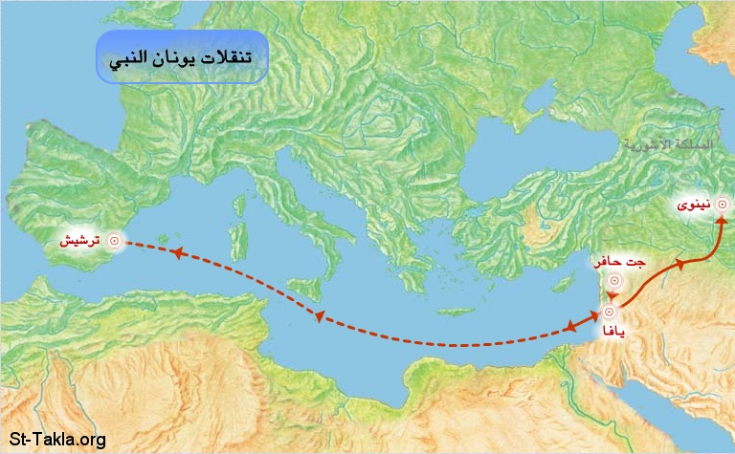

Slide 7
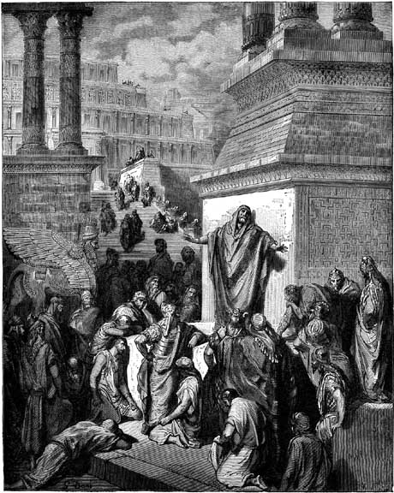

Slide 8
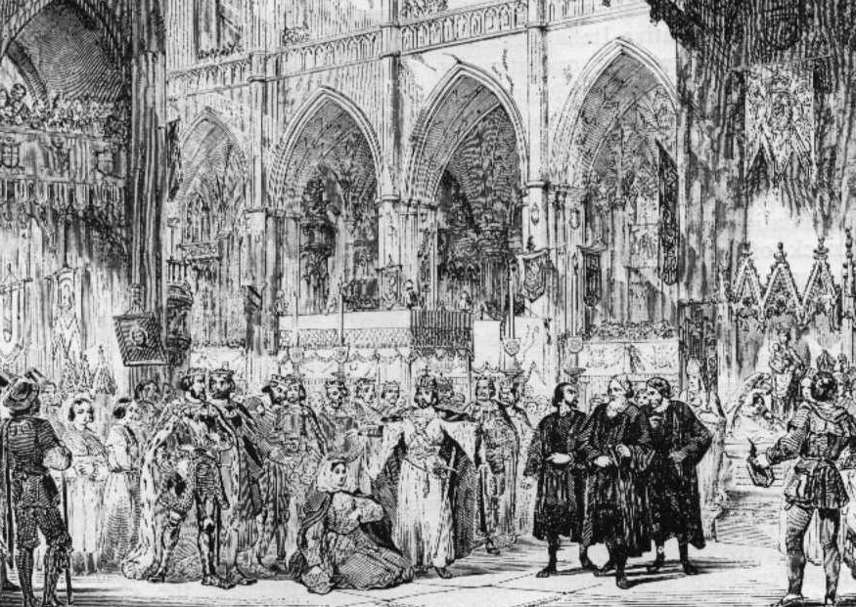

Slide 9
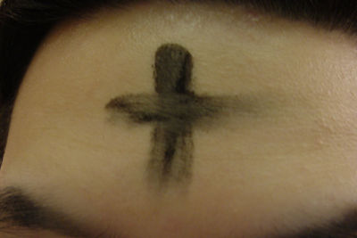

Slide 10
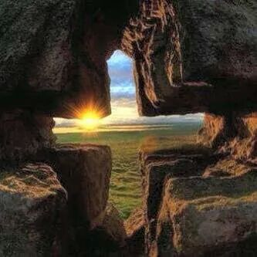
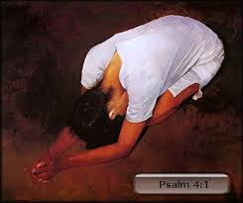
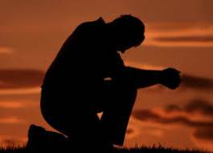

Slide 11
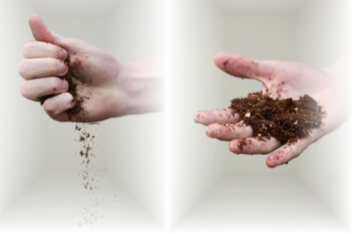
أنت من التراب

Slide 12
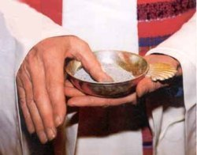

Slide 13

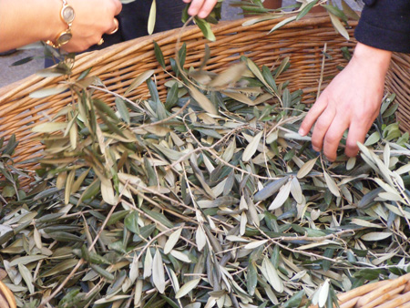

Slide 14
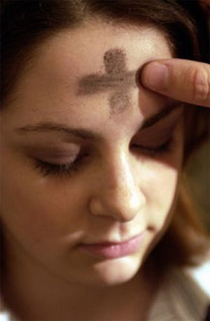
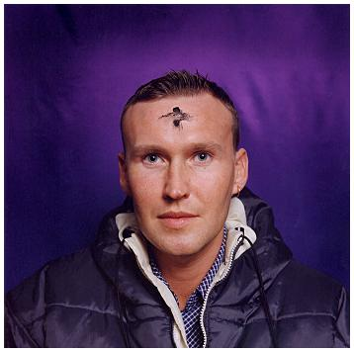

Slide 15
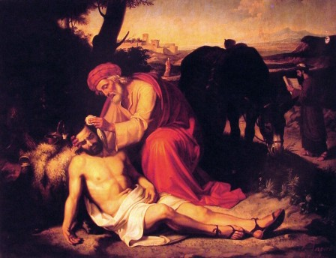
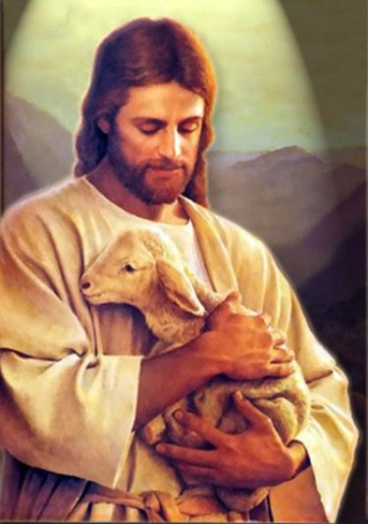
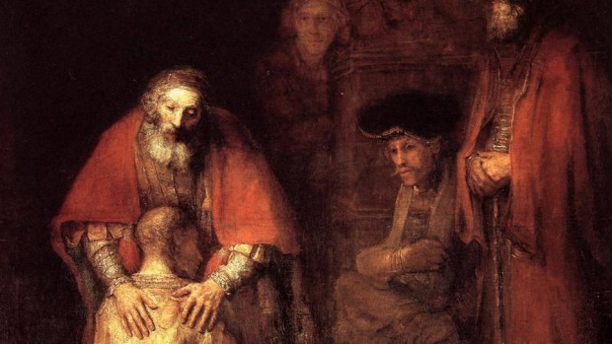

Slide 16
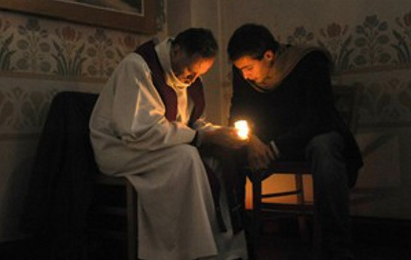

Slide 17
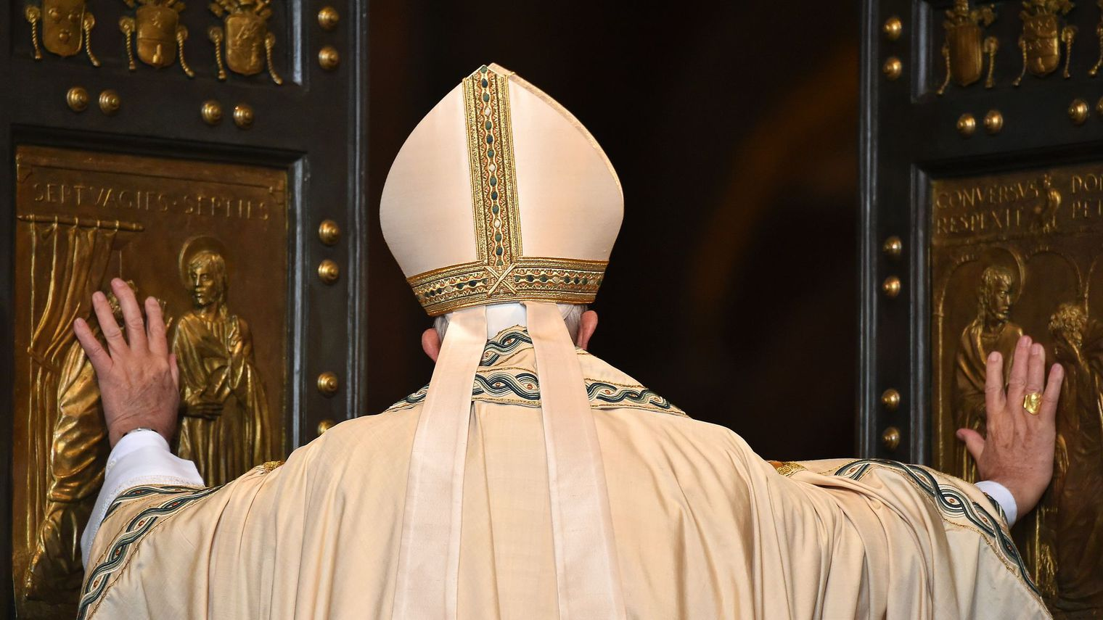
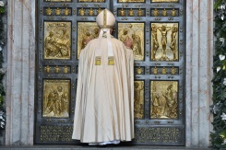
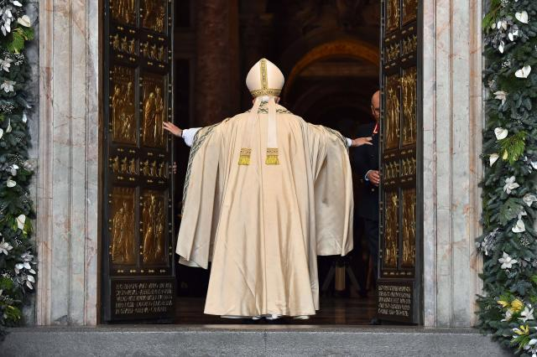

Slide 18
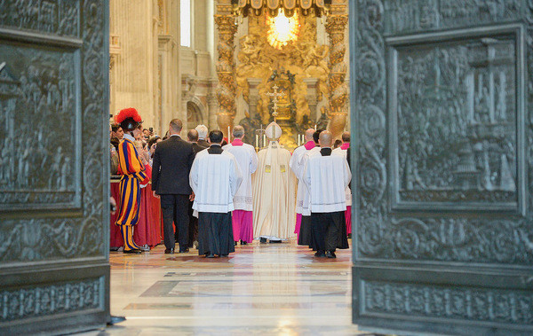
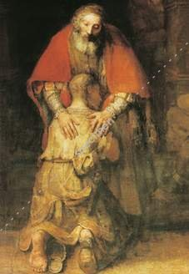

Slide 19
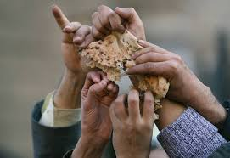
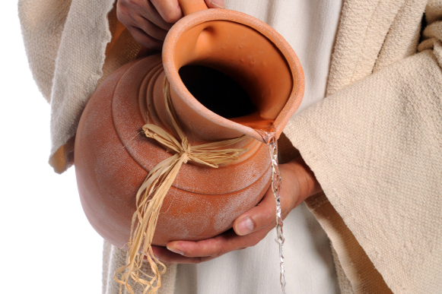
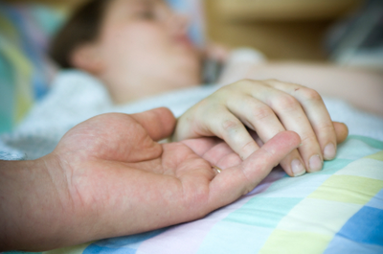
اطعم الجياع
ارو العطشان
زر مريضًا

Slide 20
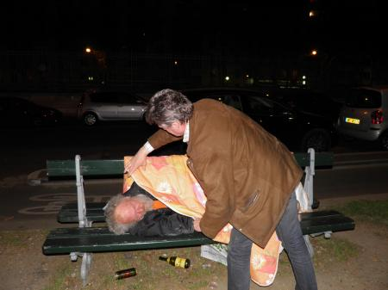
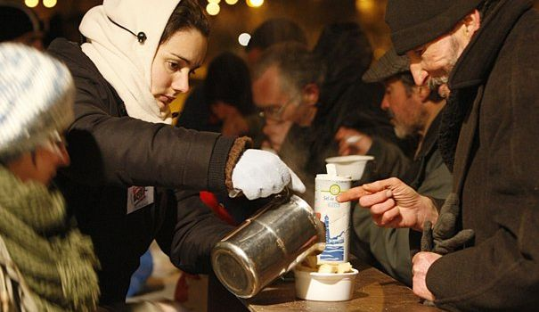
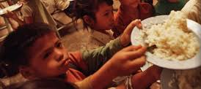
قدّم من وقتك لمن يحتاجه
ساعد أحد المشرّدين
تقاسم طعامك مع أحد المحتاجين

Slide 21

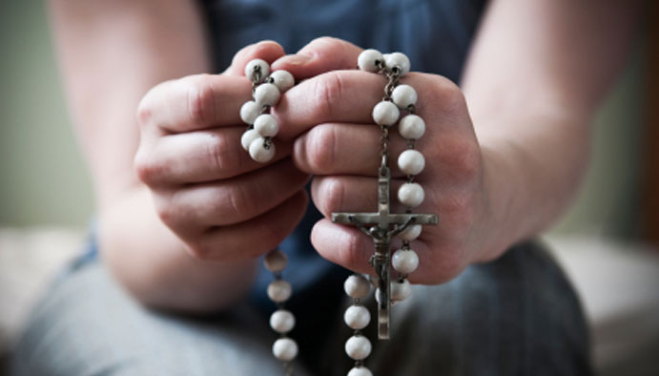
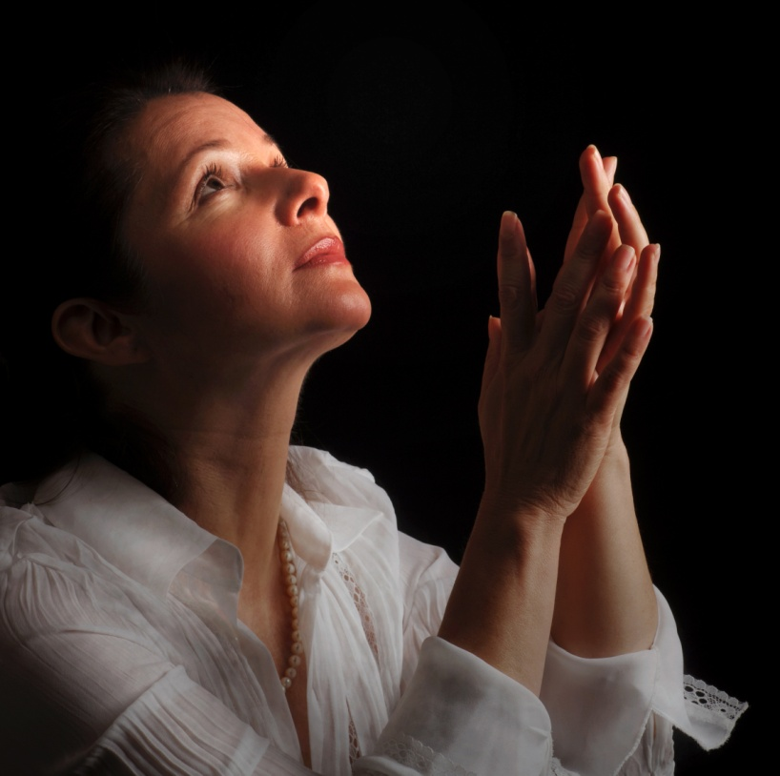
صلّ مسبحة الرحمة
تأمّل في كلمة الله
اشكر الربّ على عطاياه

Slide 22
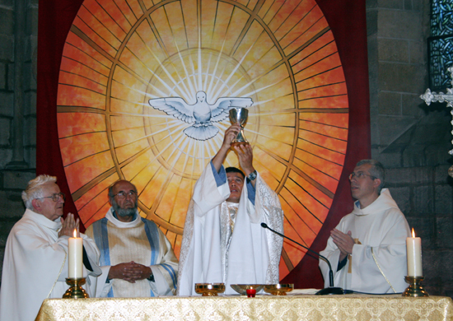
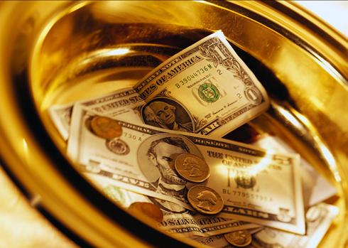
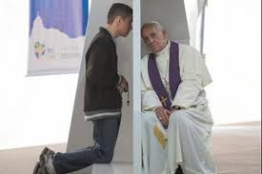
شارك في قدّاس الأحد
تقدّم من سرّ التوبة
قدّم من مصروفك لأحد الفقراء

Slide 23
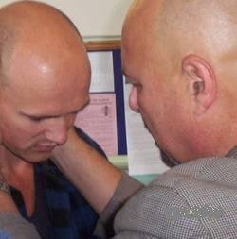
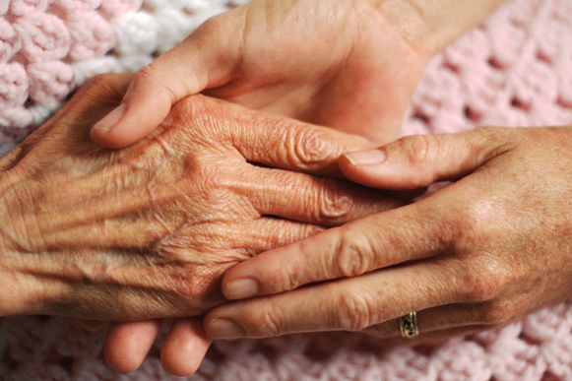
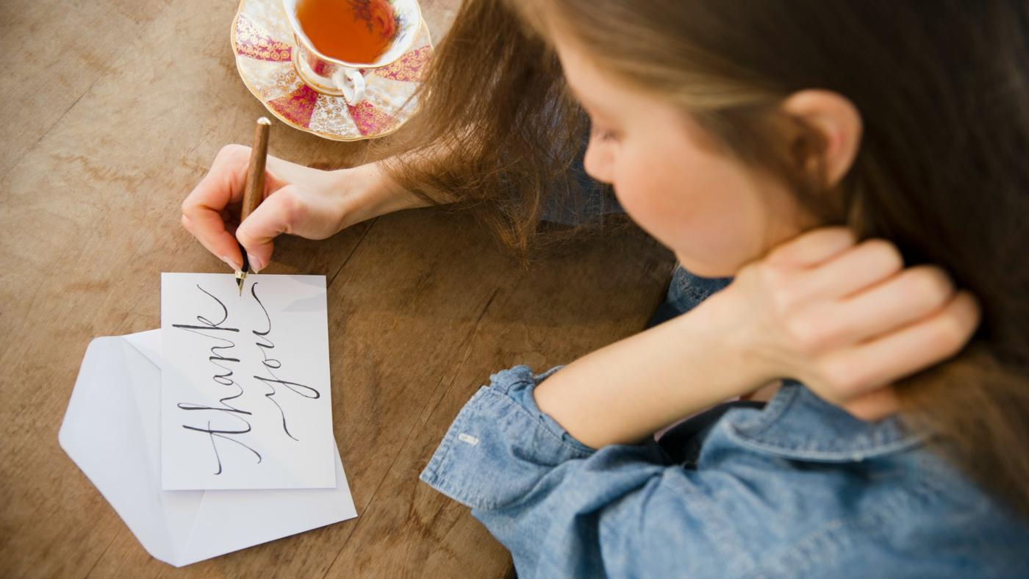
اغفر لمن أساء اليك
عزّ المحزون
أكتب رسالة شكر أو مغفرة

Slide 24
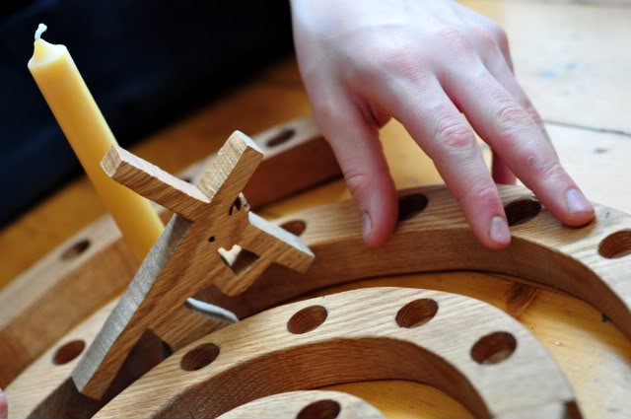
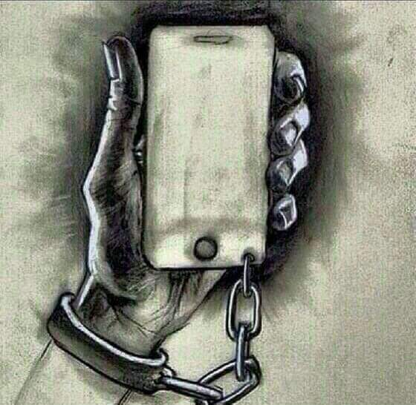
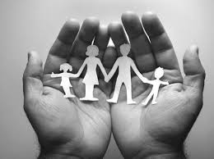
بدّل من عاداتك
صم عن استعمال الإنترنت
امضِ وقتًا مع عائلتكّ

Slide 25


لا تتفوّه بكلمات جارحة
ابتسم لأحد لا تعرفه

Slide 26
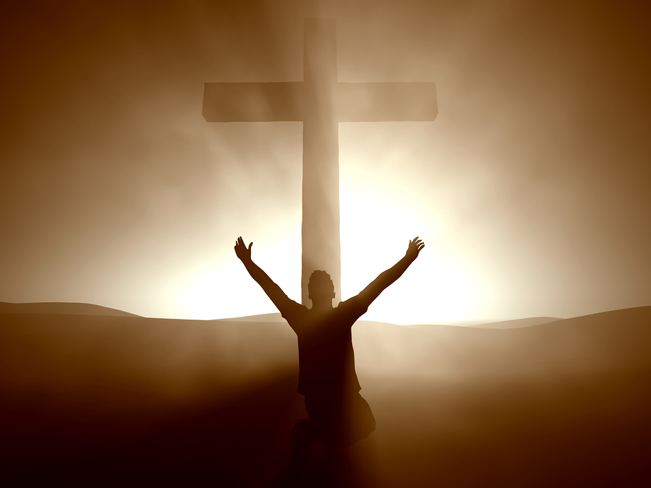

Slide 27


Slide 28
ربّي أنت طريقي
في معاثر الحياة
ربّي أنت رفيقي
عند ساعة الممات
وقوف
الشّعب

Slide 29
أنت وحدك دعَوْت
أنت وحدك رجَوْت
أنت غاية المنى
أنت مصدر الهنا
وقوف
الشّعب

Slide 30
ربّي أنت طريقي
في معاثر الحياة
ربّي أنت رفيقي
عند ساعة الممات
وقوف
الشّعب

Slide 31
ألمجدُ للآبِ والابنِ والروحِ القُدُس مِنَ الآنَ وإلى الأبَد.
وقوف
المحتفِل

Slide 32
آمــيــن
وقوف
الشّعب

Slide 33
أهِّلنا أيُّها الربُّ الإلهُ أن نَبدَأَ هَذا الصومَ المُقَدَّس،
فَنَلبِسَ وِشاحَ التّوبة،
الّذي لَبِسَهُ بالمِسحِ والرَّمادِ
وقوف
المحتفِل

Slide 34
أهلُ نينَوى التّائِبون.
أعطِنا، بِوَضعِ هَذا الرَّمادِ المُقَدَّس على جِباهِنا،
وقوف
المحتفِل

Slide 35
أن نكونَ مِثلَهُم تائِبينَ حَقيقيّين، فَنُتِمَّ صِيامَ الخمسينَ هذا بِروحِ
الإماتَةِ المَسيحيّة،
وقوف
المحتفِل

Slide 36
وَنَحوزَ غُفرانَ الذُّنوبِ وَثَوابَ الصّائِمين، وَنَرفَعَ إلَيكَ المَجدَ الآنَ وَإلى الأبد.
وقوف
المحتفِل

Slide 37
آمــيــن.
وقوف
الشّعب

Slide 38
إرحَمني يا ألله
كَعَظيمِ رَحمَتِكَ
وَكَمِثلِ كَثرَةِ رَأفَتِكَ
امْحُ مَآثِمي
وقوف
الجوق الأوّل

Slide 39
إغسِلني كَثيراً
مِن إثـمـي
وَمِن خَطيئتي
طَهِّرنـي
وقوف
الجوق الثاني

Slide 40
تَنضَحُني بِالزّوفى فَأطــهُـــر
وَتَغسِلُني فَأبيضُّ
أكثَرَ مِنَ الثَّلج
وقوف
الجوق الأوّل

Slide 41
قَلبًـا نَقيًّــا
اخلُقْ فيَّ يا ألله
وَروحًا مُستَقيمًا
جَدِّدْ في أَحشائي
وقوف
الجوق الثاني

Slide 42
ألمَجدُ للآبِ والابنِ
والروحِ القُدُس
مِنَ الآنَ وإلى أبَدِ الآبِدين
وقوف
الجميع

Slide 43
لنرفعنَّ التسبيحَ والمجدَ والإكرامَ إلى بابِ المراحمِ المفتوحِ للتائبين، ومَعينِ الخيراتِ الفائضِ مجَّانًا على السائلين،
وقوف
المحتفِل

Slide 44
والكنزِ العظيمِ مُغني المُحتاجينَ الطَّالبين. الصالحِ الذي له المجدُ والإكرامُ في هذا الوقتِ وكُلِّ أيّامِ حياتنا إلى الأبد.
وقوف
المحتفِل

Slide 45
آميــن.
وقوف
الشّعب

Slide 46
أيُّها المَسيحُ إلَهُنا،
ها إنّا نَقرَعُ بابَ نِعمَتِكَ، وَفْقَ ما علَّمتنا، طالِبينَ مِنْ فَيضِ كَنزِكَ الرّحمةَ وَالغُفران.
وقوف
المحتفِل

Slide 47
فهَلُمَّ إلى مَعونَتِنا، نَحنُ أبناءَكَ الخَطَأة، المُستَعِدّينَ في هَذا الوَقتِ أن نَضَعَ
وقوف
المحتفِل

Slide 48
الرَّمادَ على جِباهِنا، عَلامَةً للتوبة. إرضَ تَواضُعَنا هَذا وَتَوبَتَنا، َ
واقبَلْ صَلَواتِنا
وقوف
المحتفِل

Slide 49
وَطِلباتِنا، كَما قَبِلتَ تَوبَةَ أهلِ نينَوى بِالمِسحِ وَالرّماد. َكما مَنَحْتَ
الغُفرانَ لِداوودَ الملِك،
وقوف
المحتفِل

Slide 50
والمرأةِ الخاطِئة، وَزَكَّا الجابي، واللِّص التائبِ، وَجَميعِ التائِبينَ الحقيقيّينَ،
وقوف
المحتفِل

Slide 51
أُعفُ عنّا ذُنوبَنا وَاغفِرْ خَطايانا، وَأهِّلنا أن نلبَسَ وِشاحَ تَوبَتِهِم،
وقوف
المحتفِل

Slide 52
ونَقومَ عَن يَمينِكَ في صحبة أصفيائكَ
وصانعي مشيئتك،
وقوف
المحتفِل

Slide 53
فنَرفَعَ إلَيكَ المَجدَ وَإلى أبيكَ وَروحِكَ القُدّوس،
إلى الأبَد.
وقوف
المحتفِل

Slide 54
آميــن.
وقوف
الشّعب

Slide 55
توبوا إلى الربِّ
إنّ المَلَكوتَ قريب
عودوا إلى الحُبّ
فالخارِجُ عنهُ غَريب
جلوس
الشّعب

Slide 56
من عُمقِ آثامي دَعَوْت أنصِت إلى صَوتِ دُعاي
أنا غيرَ وجهِكَ ما رَجَوْت مَلقاهُ مأدُبَةُ رَجاي.
جلوس
الشّعب

Slide 57
توبوا إلى الربِّ
إنّ المَلَكوتَ قريب
عودوا إلى الحُبّ
فالخارِجُ عنهُ غَريب
جلوس
الشّعب

Slide 58
ألّلهمَّ، يا من ترضى التّواضُعَ والوَفاء، أَمِلْ سَمْعَكَ إلى طِلْباتِنا.
جلوس
المحتفِل

Slide 59
وَأَفِضْ نِعمةَ بَركَتِكَ علينا نحنُ أبناءَكَ المُجتَمعينَ الآنَ لِلتَّبرُّك بهذا الرّمادِ المُبارك
جلوس
المحتفِل

Slide 60
إملأْنا روحَ ندامةٍ واستجِبْ طِلباتِنا البارّة، وثبِّت فينا عطاياكَ الإلهيّة بحقِّ المسيحِ ربِّنا،
جلوس
المحتفِل

Slide 61
الذي به ومعه يليقُ المجدُ والوقار بكَ وبِروحِكَ القدّوس، الآن وإلى الأبد.
جلوس
المحتفِل

Slide 62
آميــن.
جلوس
الشّعب

Slide 63
قدِيشـات آلُـوهـو،
قدِيشـات حَيِلتونو،
قدِيشـات لومُويُوتُو.
وقوف
الجوق الأوّل

Slide 64
إتـراَحَـامِ علَيـنْ
وقوف
الجوق الثاني

Slide 65
قدِيشـات آلُـوهـو،
قدِيشـات حَيِلتونو،
قدِيشـات لومُويُوتُو.
وقوف
الجوق الأوّل

Slide 66
إتـراَحَـامِ علَيـنْ
وقوف
الجوق الثاني

Slide 67
قدِيشـات آلُـوهـو،
قدِيشـات حَيِلتونو،
قدِيشـات لومُويُوتُو.
وقوف
الجوق الأوّل

Slide 68
إتـراَحَـامِ علَيـنْ
وقوف
الجوق الثاني

Slide 69
أَيُّـها الرَّبُّ القُـدُّوسُ الَّـذي لا يَمُـوت، قَـدِّسْ أَفْكـارَنا، وَنَـقِّ ضَمـائِرَنـا
وقوف
المحتفِل

Slide 70
فَنُسَبِّحَـكَ تَسْبيحـاً نَقِيـاً وَنُصْغِـيَ إلـى كُتُـبِـكَ المُقـدَّسَـة. لَـكَ المَجْـدُ
إلـى الأَبَـدْ.
وقوف
المحتفِل

Slide 71
آميــن
وقوف
الشّعب

Slide 72
قلبُ فادينا مفتوحْ
للتَّائبينَ الأكْفاءْ
أَجْرُهُم حظٌّ مَمْنوح
بينَ أَجواقِ العَلْياءْ.
جلوس
الجوق الأوّل

Slide 73
جاءَ الأَنْبيا، الصُبْحَ،
الظُّهرَ، الرُّسْلَ، الشُّهَداءْ
والعَصْرَ، اللُّصَّ أَضْحى
بينَ أَجواقِ العَلْياءْ.
جلوس
الجوق الثاني

Slide 74
رَبِّ، يا من تقبَّل
قِدمًا خِدمةَ الأبرارْ
يا حَنونُ تقبَّلْ
واسْتَجِبنا كالأَبرارْ
جلوس
الجميع

Slide 75
قراءةٌ من نُبوءة يونان.
وبارك يا سيِّد
(يو3: 4-8)
جلوس
القارىء

Slide 76
هللويـــا وهللويـــا.
وقوف
الشّعب

Slide 77
لأنّي كالخُبزِ أكَلتُ الرَّماد، وبالدَّمعِ مَزَجتُ شَرابي.
وقوف
الشمّاس

Slide 78
هللويـــا
وقوف
الشّعب

Slide 79
أمامَ بِشارةِ مُخلِّصِنا، المُبشَّرةِ بالحياةِ لِنُفوسِنا، يُقَدَّمُ البَخور: إلى مراحِمِكَ يا ربُّ نُصلّي.
وقوف
الشمّاس

Slide 80
الســلامُ لجَميعكـم.
وقوف
المحتفِل

Slide 81
ومَــعَ روحِــكَ.
وقوف
الشّعب

Slide 82
من إنجيلِ ربِّنا يَسوعَ المسيحِ للقدِّيسِ متّى الّذي بَشَّر العالمَ بالحياة
وقوف
المحتفِل

Slide 83
فلنُصْغِ إلى بِشارَةِ الحياةِ والخلاصِ لِنُفُوسِنـا.
وقوف
المحتفِل

Slide 84
كُونوا في السُّكوتِ، أيُّها السَّامِعُون، لأنَّ الإنجيلَ المُقدَّسَ
وقوف
الشماس

Slide 85
يُتلى الآنَ عليكُم. فاسْمعوا وَمجِّدوا واشكُروا كلمةَ
اللهِ الحَيّ
وقوف
الشماس

Slide 86
الإنجيل
(متّى 6: 16-21)
وقوف
المحتفِل

Slide 87
للمسيحِ يسوعَ
التسبيحُ وَالبَرَكات
من أجلِ كَلامِهِ الحَيِّ لنا
وقوف
الشّعب

Slide 88
العِظة
جلوس
المحتفِل

Slide 89
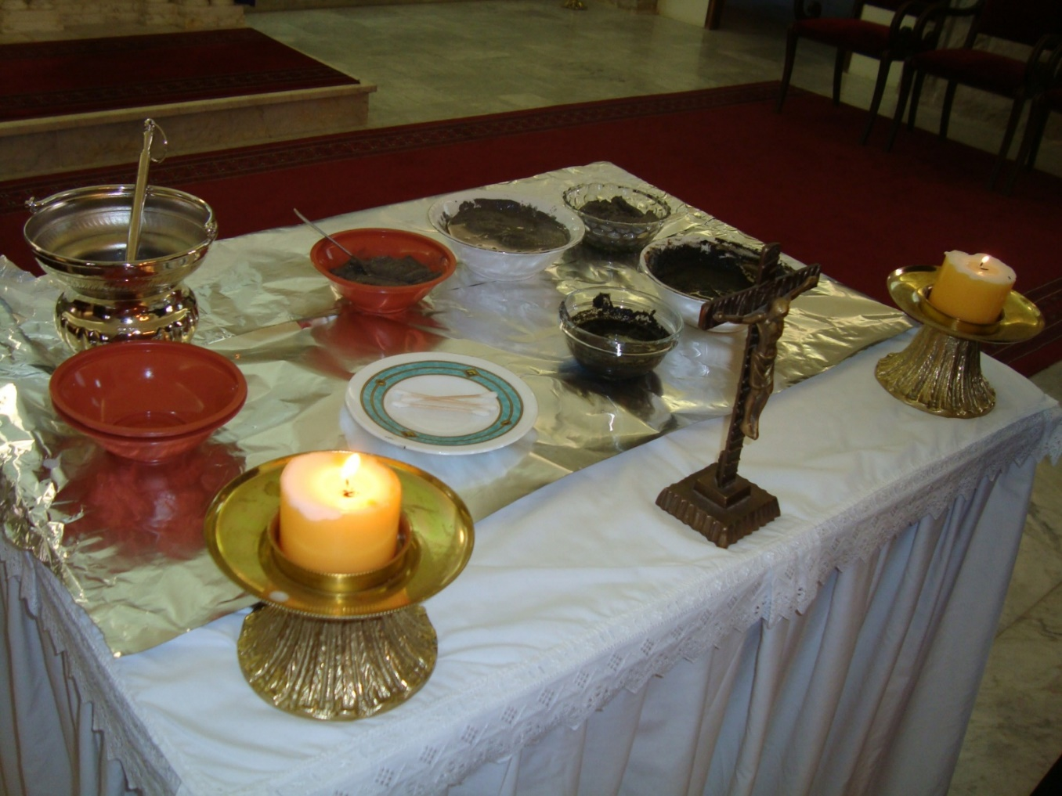
تبريك الرماد
وقوف
المحتفِل

Slide 90
تَنضحني بالزوفى فأطهُر وتَغسِلُني فَأبيَضُّ أكثَرَ من الثلج (3 مرّات)
وقوف
المحتفِل
الشّعب

Slide 91
كيرياليسون(3 مرّات)
وقوف
المحتفِل
الشّعب

Slide 92
يا ربّ استَمِع صلاتَنا
وقوف
المحتفِل
وَصُراخُنا إِليكَ يأتي
الشّعب

Slide 93
السلامُ لجميعِكم
وقوف
المحتفِل
ومعَ روحِكَ
الشّعب

Slide 94
أيُّها الإلهُ الأزليُّ الضَّابطُ الكلّ، سامِح التائبين، وَأشفِقْ على الضَّارعينَ إليكَ،
وقوف
المحتفِل

Slide 95
وَأَرْسِلْ منَ السَّماءِ مَلاكَكَ القُدّوس، لِيُبارِكَ هذا الرَّماد وَيُقدِّسَهُ
وقوف
المحتفِل

Slide 96
ويَجْعَلَهُ دواءً شافيًا آلامَ جميعِ الدَّاعينَ اسْمَكَ القُدُّوس،
وقوف
المحتفِل

Slide 97
والمُعتَرِفينَ بِخطاياهُم أمامَ حَضرَتِكَ الإلهيِّة، والباكينَ آثامَهُم،
وقوف
المحتفِل

Slide 98
والضَّارِعينَ إلى محبَّتِكَ اللامُتَناهية. إِمنَحْ َ كُلَّ من يَقبَلُ مِنكَ هذا الرّمادَ المُبارَكَ،
وقوف
المحتفِل

Slide 99
نِعمةَ الخلاصِ مِن خطاياه، والشِفاءَ نفسًا وجسدًا، يا ربّنا والهنا
لك المجدُ إلى الأبد
وقوف
المحتفِل

Slide 100
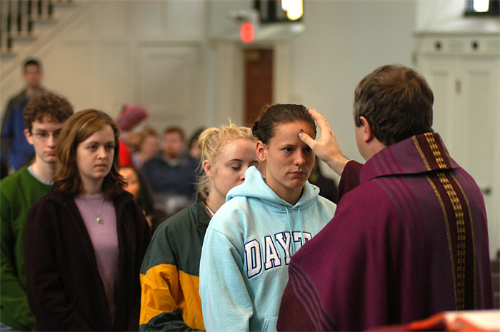
وضع الرَّماد
على جِباهِ المُؤمِنين

Slide 101
يضع الرماد على جَبهَتِهِ أوّلاً ثمَّ على جِباهِ المؤمنين قائلاً:
وقوف
المحتفِل

Slide 102
أُذكُرْ يا إنسان أنَّكَ تُراب وإلى التُّرابِ تَعود!
وقوف
المحتفِل

Slide 103
آمـيــن.
وقوف
الشّعب

Slide 104
عرفتَ بأنْ قد تعثّرَ دربي
فجئتَ إليَّ تقودُ خُطايْ
وتعرفُ أنّي بحبِّكَ ربّي
أهيمُ كَصَبٍّ وفيكَ هوايْ
وقوف
الشّعب

Slide 105
وليس لدربي سواكَ رفيقٌ
يا الله يا الله
وقوف
الشّعب

Slide 106
نهبتُ الطريقَ أُسائلُ عنك
بِحَيْرَةِ ضعفي وأوهاميَ
سمعتُ الخليقةَ تُنشِدُ لحنًالقلبي فتُنعِشُ إيمانيَ
وقوف
الشّعب

Slide 107
حَلِت لي الإقامَةُ
داخِلَ بيتِكَ
يا اللهُ يا اللهُ
وقوف
الشّعب

Slide 108
عرفتَ بأنْ قد تعثّرَ دربي
فجئتَ إليَّ تقودُ خُطايْ
وتعرفُ أنّي بحبِّكَ ربّي
أهيمُ كَصَبٍّ وفيكَ هوايْ
وقوف
الشّعب

Slide 109
وليس لدربي سواكَ رفيقٌ
يا الله يا الله
وقوف
الشّعب

Slide 110
شجاني أنينُ اليتيمِ يضيعُ
بصَخبِ الحَياة ولا مَن يُجيبْ
رأيتُ عيونَ الشريدِ تتيهُ
وشمسُ المحبّةِ عنه تغيبْ
وقوف
الشّعب

Slide 111
فأشرِق عليَّ
بأنوار وجهكَ
يا الله يا الله
وقوف
الشّعب

Slide 112
عرفتَ بأنْ قد تعثّرَ دربي
فجئتَ إليَّ تقودُ خُطايْ
وتعرفُ أنّي بحبِّكَ ربّي
أهيمُ كَصَبٍّ وفيكَ هوايْ
وقوف
الشّعب

Slide 113
وليس لدربي سواكَ رفيقٌ
يا الله يا الله
وقوف
الشّعب

Slide 114
يسوع أنتَ إلـهـي،
حُبُّك شافيَ الـوحيد
أنتَ حَبيبُ نَفسي أبداً،
يَسوع أنـتَ مَن أُريد
وقوف
الشّعب

Slide 115
أسجُـدُ أمامَكَ إلهـي،
أعتـرِفُ بـكَ مَلِـكي
ها هي حياتي في يديكَ،
إفعلْ بِهـا ما تُـريـد
وقوف
الشّعب

Slide 116
يسوع أنتَ إلـهـي،
حُبُّك شافيَ الـوحيد
أنتَ حَبيبُ نَفسي أبداً،
يَسوع أنـتَ مَن أُريد
وقوف
الشّعب

Slide 117
تعالَ واملُك على قلبي،
أتوقُ إليـكَ تعـال
تُرَنِّم لكَ شَفَتــايَ:
أُحبُّــك للأبَـــدِ
وقوف
الشّعب

Slide 118
يسوع أنتَ إلـهـي،
حُبُّك شافيَ الـوحيد
أنتَ حَبيبُ نَفسي أبداً،
يَسوع أنـتَ مَن أُريد
وقوف
الشّعب

Slide 119
تَنحني لاسمِكَ كلُّ رُكبة ويعتَـرِفُ كلُّ لِسـان
اسمُكَ يسوعُ خلاصي،
أُرَدِّده في كُـلِّ حـين
وقوف
الشّعب

Slide 120
يسوع أنتَ إلـهـي،
حُبُّك شافيَ الـوحيد
أنتَ حَبيبُ نَفسي أبداً،
يَسوع أنـتَ مَن أُريد
وقوف
الشّعب

Slide 121
توبوا إلى الربِّ
إنّ المَلَكوتَ قريب
عودوا إلى الحُبّ
فالخارِجُ عنهُ غَريب
وقوف
الشّعب

Slide 122
من عُمقِ آثامي دَعَوْت
أنصِت إلى صَوتِ دُعاي أنا غيرَ وجهِكَ ما رَجَوْت مَلقاهُ مأدُبَةُ رَجاي.
وقوف
الشّعب

Slide 123
توبوا إلى الربِّ
إنّ المَلَكوتَ قريب
عودوا إلى الحُبّ
فالخارِجُ عنهُ غَريب
وقوف
الشّعب

Slide 124
هَبْ من حَنانِكَ قَطرةً
يَتَحوّلُ القَفْرُ وُعود
أو أعطِ عَينيَ دَمعةً
في حَوضِها طفلاً أعود
وقوف
الشّعب

Slide 125
توبوا إلى الربِّ
إنّ المَلَكوتَ قريب
عودوا إلى الحُبّ
فالخارِجُ عنهُ غَريب
وقوف
الشّعب

Slide 126
وإذا استَبدَّ بيَ الخَجَل
أو أبكَمَ العارُ فَمي
نَبَضاتُ حُبِّك فلتَزَلْ
حتّى النهايةِ في دمي.
وقوف
الشّعب

Slide 127
توبوا إلى الربِّ
إنّ المَلَكوتَ قريب
عودوا إلى الحُبّ
فالخارِجُ عنهُ غَريب
وقوف
الشّعب

Slide 128
يا ربّ استعملني لسلامك (2) فأضَعَ الحُبَّ حَيثُ البُغض، وَالمَغفِرَةَ حَيثُ الإساءَة، وَالإتِّفاقَ حَيثُ الخِلاف،
وقوف
الشّعب

Slide 129
وَالحَقيقةَ حَيثُ الضَّلال،
وَالإيمانَ حَيثُ الشَّكّ،
وَالرَّجاءَ حَيثُ اليَأس،
وَالنّورَ حَيثُ الظُّلمَة،
وقوف
الشّعب

Slide 130
وَالفَرَحَ حَيثُ الكَآبَة.
يا ربّ استعمِلْني لِسَلامِكَ.
وقوف
الشّعب

Slide 131
إقبَلْ ألَّلهُمَّ، تَوبَتَنا إلَيكَ، وَبَعضِنا إلى بَعض، وَاجعَلنا نَسيرُ في هَذا الصَّومِ المُبارَكِ
وقوف
المحتفِل

Slide 132
على وَهجِ أنوارِكَ، مُمتَلِئينَ مِن غِنى عَطاياكَ، وَعامِلينَ بِمَشيئَتِكَ، أقوِياءَ ثابِتينَ في حَقِّكَ.
وقوف
المحتفِل

Slide 133
بَلِّغْنا بِفَرَحٍ صباحَ قِيامَتِكَ المَجيدة،
يا رَبَّنا وَإلَهَنا لَكَ
المَجدُ إلى الأَبَد.
وقوف
المحتفِل

Slide 134
آمــيــن
وقوف
الشّعب

Slide 135

صوم مبارك

